Slide 1

Развивающая
предметно-пространственная среда в старшем дошкольном возрасте
Подготовила:
воспитатель
МАДОУ «Детский сад № 74»
Г. Энгельса Саратовской области
Рыжова Ольга Викторовна.

Slide 2
Уважаемые коллеги!
Мое сообщение ориентировано на введение
Федерального государственного образовательного стандарта и решения II съезда педагогов дошкольного образования. Съезд проходил под эгидой «Детство: политика, методологическая практика», где говорилось о качестве дошкольного образования и программ, о различных моделях образовательного процесса, об обучении детей дошкольного возраста с ограниченными возможностями здоровья, о профессиональных стандартах самих педагогов. Также на съезде говорилось об отсутствии современной предметно-пространственной развивающей среды в ДОУ, об её улучшении.

Slide 3
Функция педагога заключается в том, чтобы, используя предметно- пространственную среду и ее средства, помочь ребенку обнаружить в себе и развивать то, что присуще ребенку. Поэтому особое внимание в детском саду уделяется конструированию и наполняемости среды, в которой происходит обучение и саморазвитие творческой активности дошкольника.
Цель педагога:
сконструировать многоуровневую многофункциональную предметно-пространственную среду для осуществления процесса развития творческой личности воспитанника на каждом из этапов его развития в дошкольном учреждении.

Slide 4
Старший дошкольный возраст

Slide 5
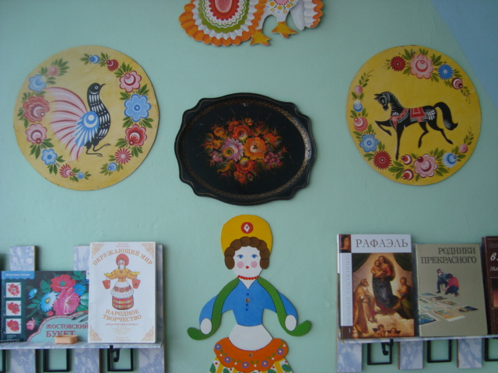
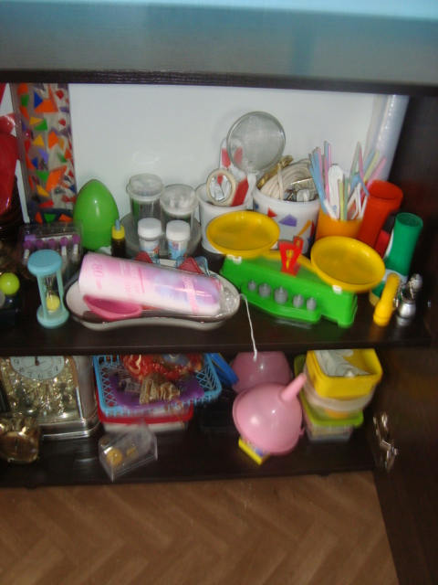
Предметно-игровая среда старших групп организуется таким образом, чтобы каждый ребенок имел возможность заниматься любимым делом. Размещение оборудования по принципу нежесткого центрирования позволяет детям объединяться подгруппами по общим интересам.
Центр конструирования и искусства (в нем находятся материалы для изобразительной деятельности и ручного труда),
центр игры (сюжетно-ролевой, режиссерской, театрализованной),
центр природы и экспериментирования,
математическая игротека,
центр грамотности (включающий книжный уголок, игры и оборудование для развития речи) — вот основной перечень таких центров

Slide 6
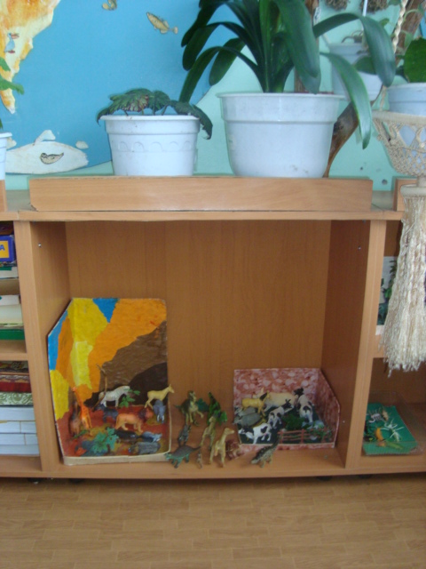
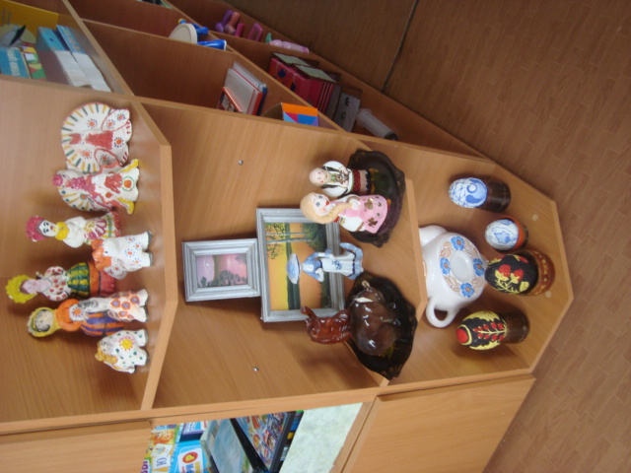

Slide 7
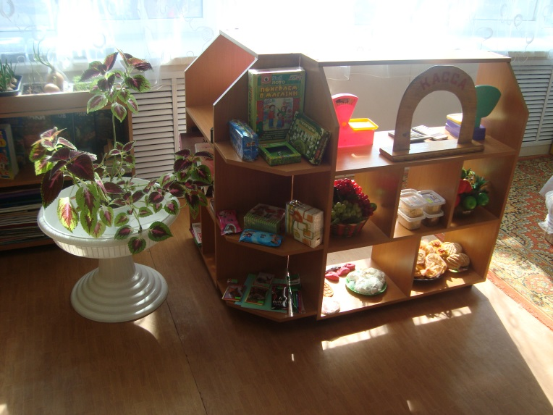
Возраст 5—7 лет характеризуется активизацией ростового процесса, происходит так называемый «ростовой скачок»: за год ребенок может вырасти на 7—12 сантиметров, при этом особенно активно растут конечности. Необходимо уделять внимание подбору мебели по росту ребенка и в течение года 2—3 раза корректировать ее высоту
К старшему дошкольному возрасту повышаются координированность и ловкость движений, поэтому пространство группы желательно разбить на небольшие полузамкнутые микро пространства (в каждом из них может находиться одновременно 3— 6 человек), поставив стеллажи торцом к стенкам и хорошо закрепив их. У детей должна быть возможность изменения пространственной организации среды, поэтому лучше приобретать стеллажи и шкафы на колесиках, чтобы дети вместе с воспитателем могли по собственному замыслу несколько раз в год менять пространственную организацию среды.

Slide 8
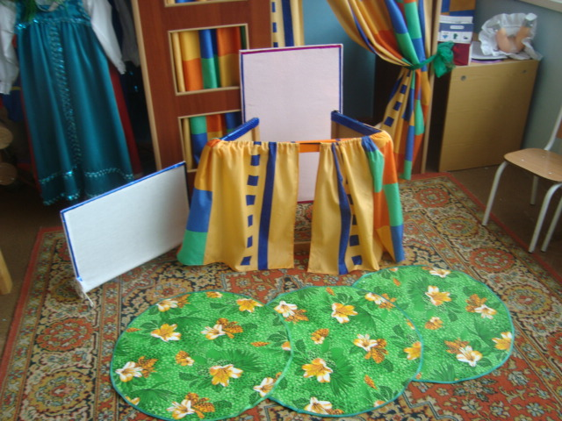
Для этой цели подойдут также небольшие ширмы, деревянные или металлические каркасы и отрезы ткани, крупный модульный материал (типа разноцветных поролоновых блоков) или обычные картонные коробки большого размера, окрашенные или оклеенные пленкой

Slide 9
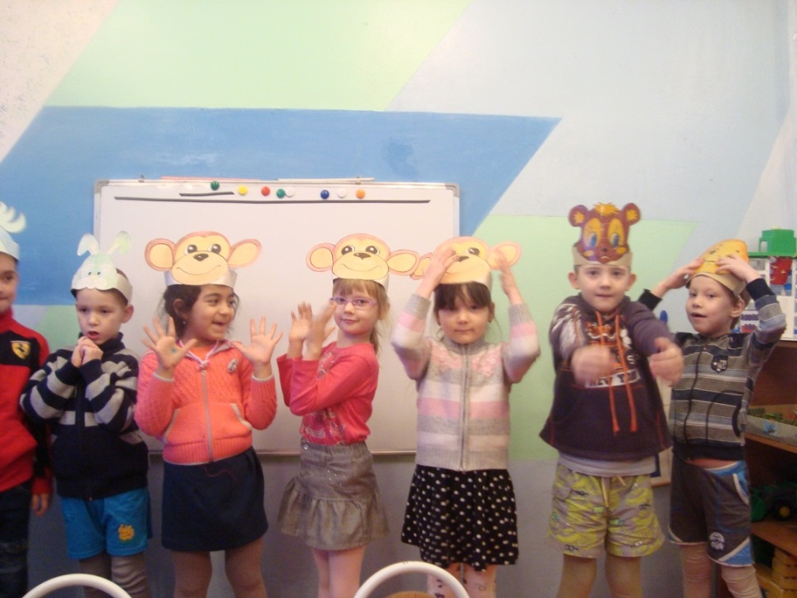
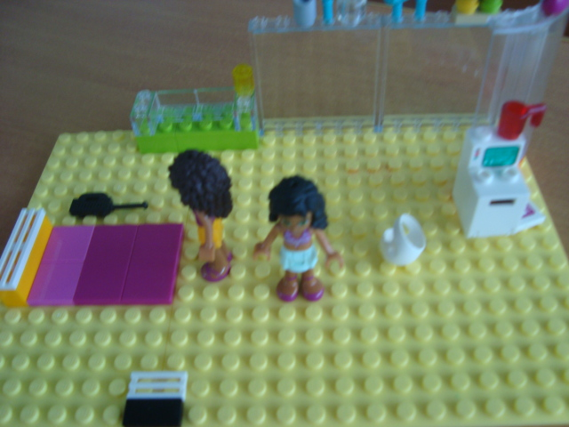
Игра продолжает оставаться для старших дошкольников любимым видом деятельности, возможности участия детей в разнообразной игровой деятельности расширяются, этому способствует накопленный игровой опыт. Предметно-игровая среда строится так, чтобы дети могли участвовать во всем многообразии игр
сюжетно-ролевых
Строительно-конструктивных

Slide 10

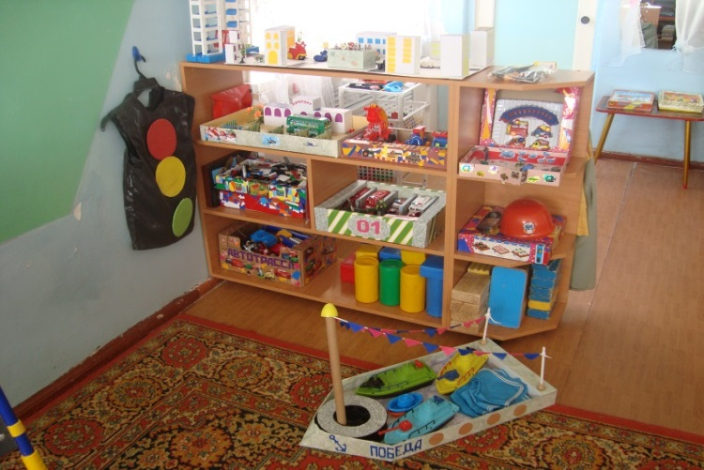
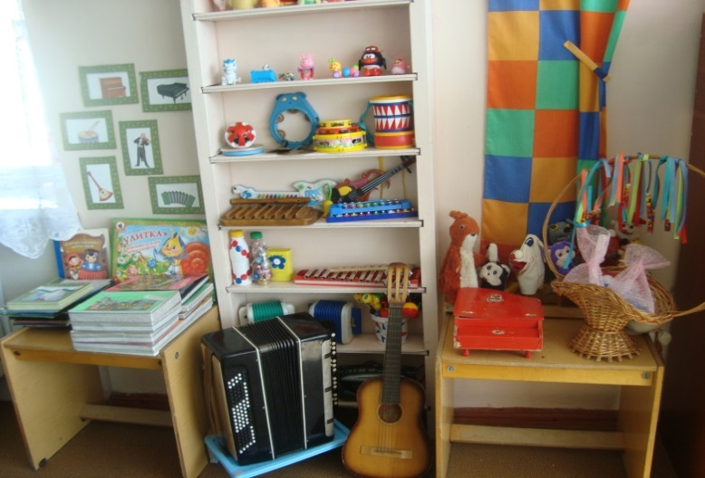
режиссерских, театральных, народных, хороводных, развивающих, в играх с готовым содержанием и правилами, в подвижных играх и спортивных развлечениях.

Slide 11
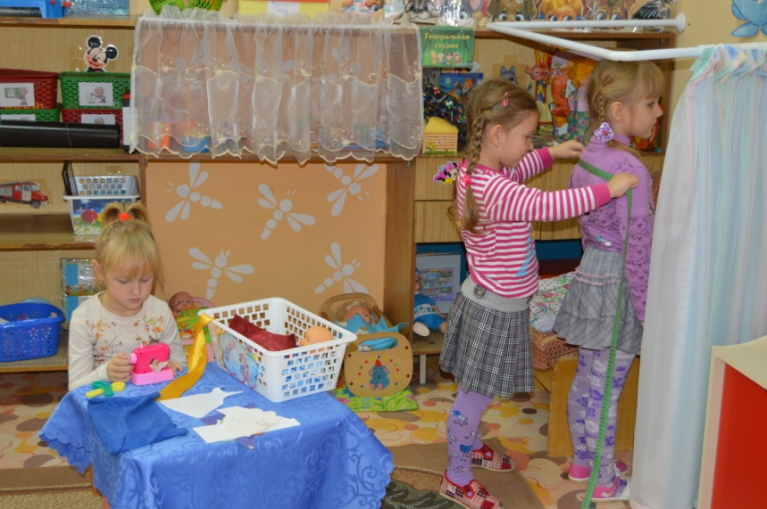
Сюжетно-ролевые игры носят отражательный характер, в них ребенок творчески воссоздает заинтересовавшие его стороны действительности, отношения людей, события. Поэтому внимательно продумывайте внесение новых предметов для игр, критически относитесь к рекомендациям в методической литературе, особенно многолетней давности. Проанализируйте жизненный опыт детей вашей группы и в соответствии с ним подбирайте игровые принадлежности. Например, в некоторых группах есть игра «Ателье». Однако большинство современных детей никогда не наблюдали процесс изготовления одежды, потому что родители предпочитают покупать готовую одежду. Неудивительно, что эта игра никак «не приживается» в группе…

Slide 12
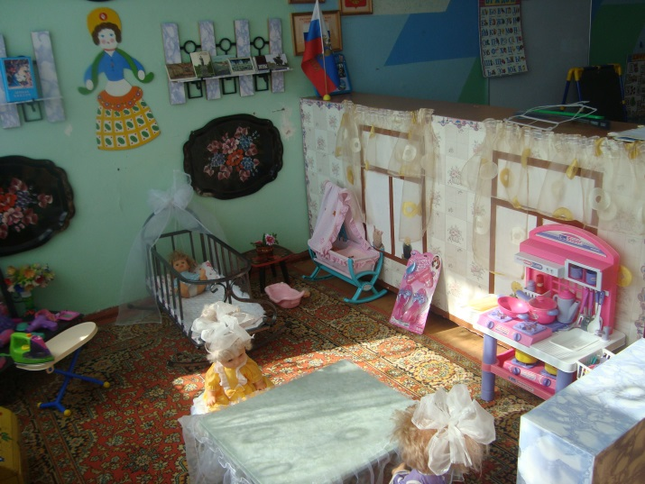
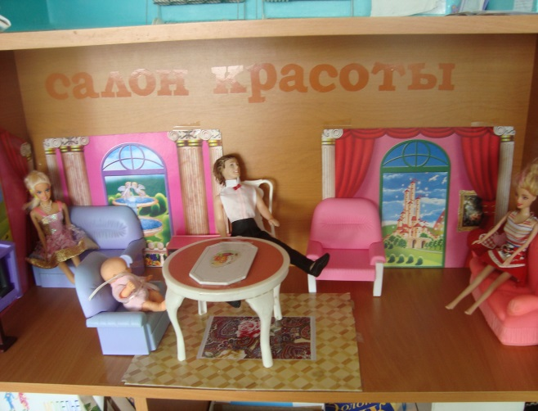
В сюжетно-ролевых играх дети отражают различные сюжеты: бытовые (магазин, семья), трудовые (моряки, строительство дома, доктор, школа), общественные (праздники, путешествия), содержание любимых литературных произведений и кинофильмов. Атрибутика игр для старших дошкольников должна быть более детализированной.
Так, для игры в «семью» необходимо иметь разнообразные приспособления для приготовления пищи, все необходимое для правильной сервировки стола, бытовые приборы, характерные для наших дней. Лучше, если размер оборудования и игрушек будет небольшой — для игр на столе, однако допустимо и крупное напольное оборудование, если дети активно играют и проявляют интерес к игре.

Slide 13
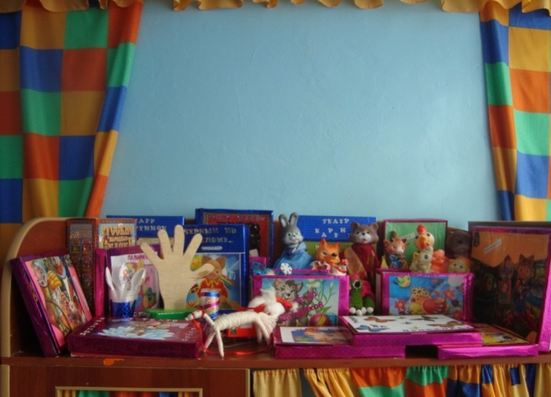
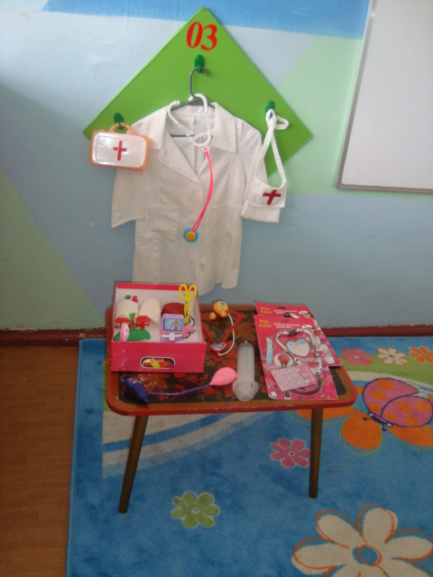
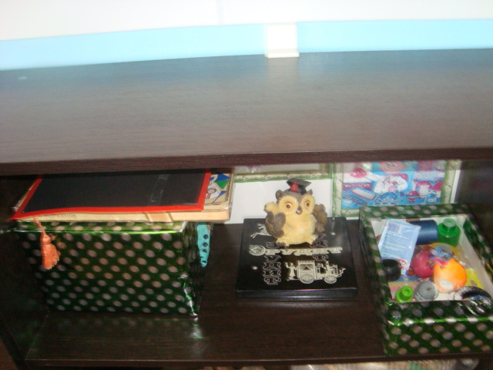
Большая часть оборудования хранится в коробках, на которых есть картинка и надпись для узнавания игры, и дети самостоятельно определяют, в какие игры будут играть. «Развернуты» только те игры, в которые дети в данный период времени играют (игры могут длиться несколько дней и даже недель).

Slide 14
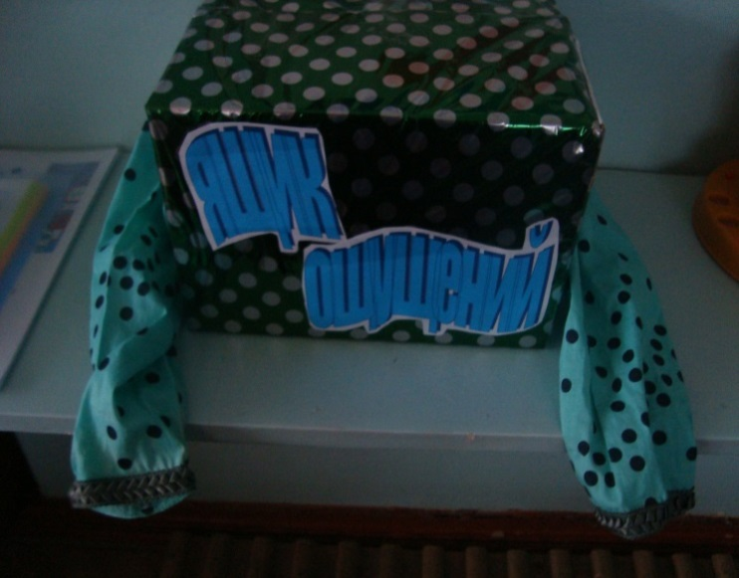
Поставьте в группе коробку с «бросовым» материалом, пластиковой и картонной упаковкой, обрезками бумаги, ткани, меха, кожи, картона и др. материалов для изготовления по ходу игры недостающих атрибутов. Кроме того, желательно иметь альбомы, книги-самоделки с описанием последовательности изготовления различных игрушек для расширения содержания игр, а также ножницы, клей, скотч, фломастеры и другие вспомогательные материалы. Важно поддерживать инициативу ребенка в изготовлении атрибутов для игр, предлагать дополнить игровые материалы новыми самостоятельно изготовленными игрушками

Slide 15
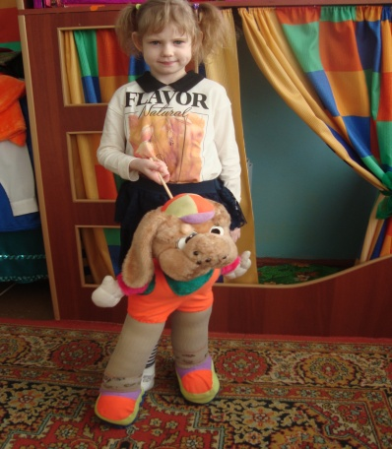
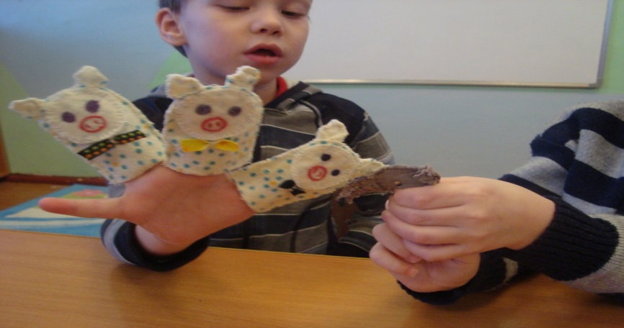
На шестом-седьмом годах жизни дошкольники начинают интенсивно осваивать режиссерскую игру, которая превращается в развернутую форму коллективной деятельности. В отличие от сюжетно-ролевой игры, в которой дети воспроизводят преимущественно профессиональную жизнь людей и их отношения, такие игры опираются на более широкий социальный опыт — впечатления, полученные из сказок, мультфильмов, телефильмов. Становление режиссерской игры вносит неоценимый вклад в развитие личности ребенка, способствуя переходу на новый уровень воображения. Многие исследователи считают развитие этого вида игры одним из основных показателей готовности ребенка к обучению в школе.

Slide 16
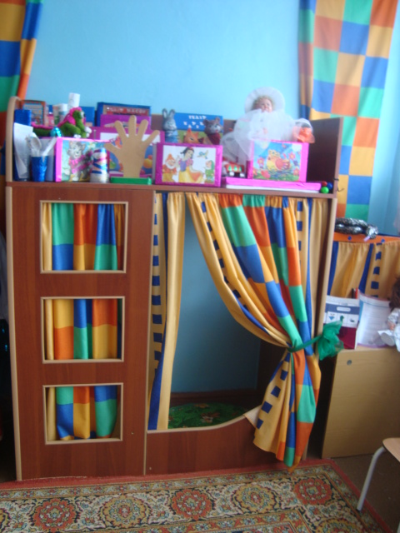
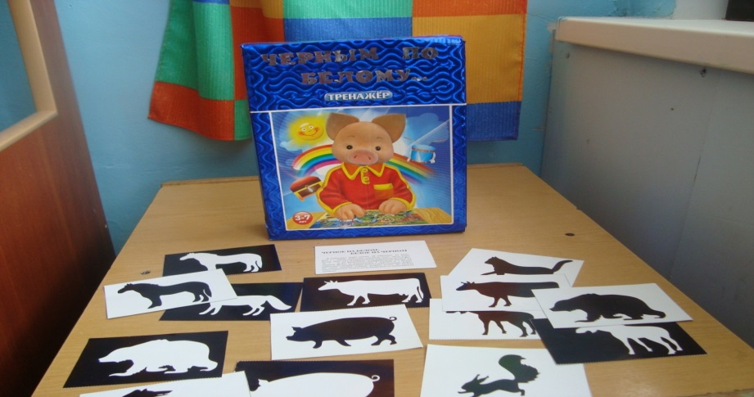
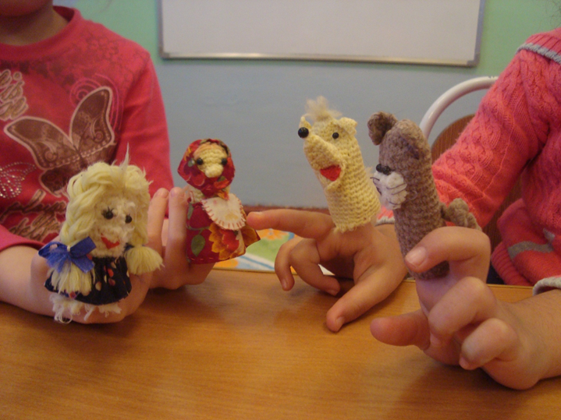
Для развития режиссерской игры необходимо выделить специальное место, где бы разыгрывались сюжеты (можно изготовить «сцену» с кулисами из большой картонной коробки), набор игрушечных персонажей размером примерно в ладонь взрослого, «бросовый» материал и инструменты, а также некоторые схемы-образцы, фотографии декораций и кукол

Slide 17
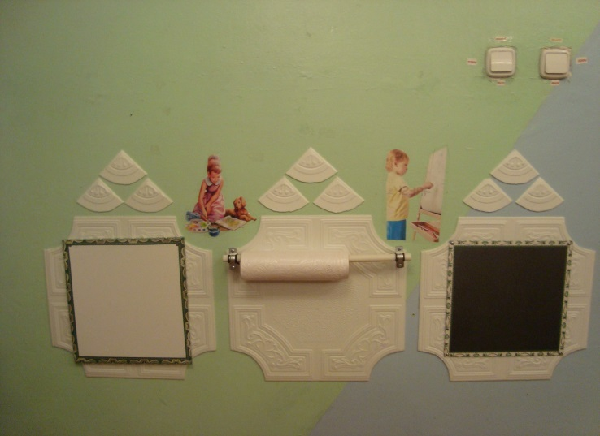
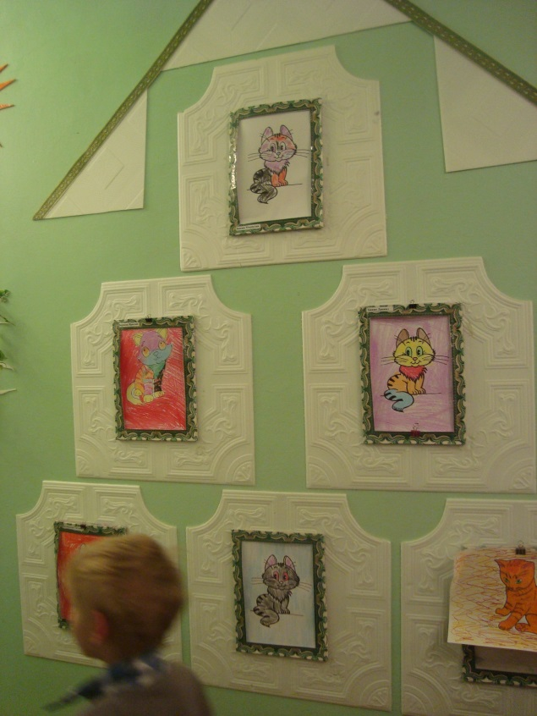
Изобразительная деятельность — одна из самых любимых у детей. Кроме обычных материалов (бумага, картон, карандаши, фломастеры, краски, кисти), необходимо включить схемы — способы создания образов с помощью разнообразных техник. Желательно иметь пооперационные карты, отражающие последовательность действий по созданию какого-либо образа из глины, бумаги, других материалов. Эти средства помогут воспитать у ребенка самостоятельность, умение определять последовательность процесса изготовления чего-либо, если есть затруднения в этом. Рядом или в других местах группы надо отвести место для демонстрации созданных детьми работ. Можно крепить детские работы не только на стенках, но и подвешивать с помощью нитей к потолку, заполняя работами воздушное пространство группы

Slide 18
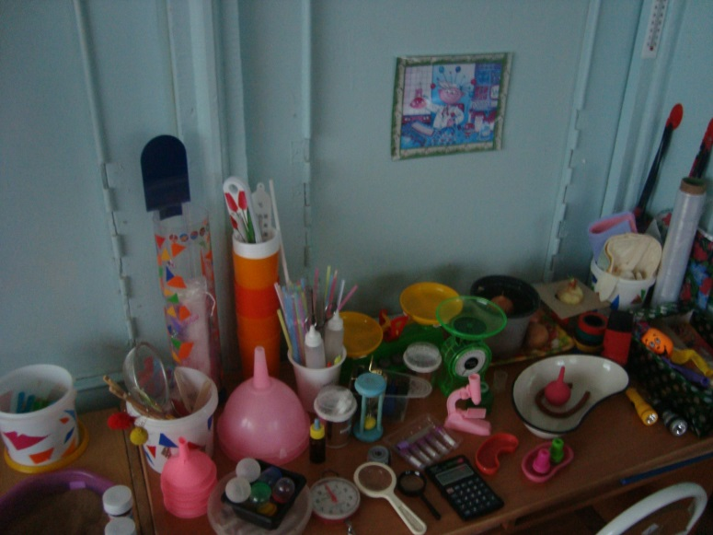
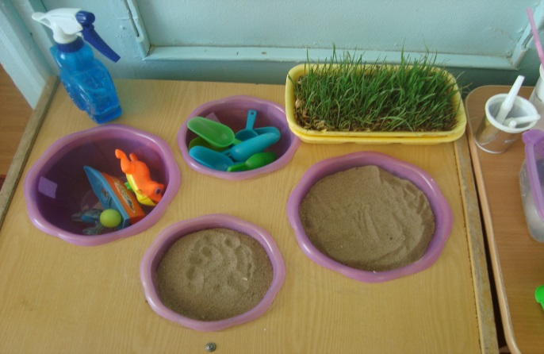
Игры с песком, водой, снегом, камешками, глиной также должны быть представлены и группе, так как перед педагогом стоит новая задача: показать детям различные возможности инструментов, помогающих познавать мир, и прежде всего — микроскопа

